Slide 1

Symbaloo
mehr als nur ein Linkverwaltungsprogramm

Slide 2
Linkliste Magnetismus
Theorie http://www.grund-wissen.de/physik/elektrizitaet-und-magnetismus/magnetismus.html http://www.weltderphysik.de/gebiet/stoffe/magnete/was-ist-magnetismus/ http://www.chemie.de/lexikon/Magnetismus.html http://www.wdr.de/tv/wissenmachtah/bibliothek/magnetismus.php5 http://www.frustfrei-lernen.de/elektrotechnik/magnetismus-magnetische-felder.html http://www.physikfuerkids.de/wiewas/index.html https://ph-salzburg.wikispaces.com/Magnetismus http://www.hilli1.de/Physik/Folien/Magnt/1magnet.htm
Elektromagnete – Schulfilm https://www.youtube.com/watch?v=TtrynAaLU1I
Löwenzahn – im Zauber der magnetischen Kraft https://www.youtube.com/watch?v=n1AeRcBTUrk
Elektromagnetische Induktion easy erklärt https://www.youtube.com/watch?v=UhvA_0azb9M
Das Magnetfeld der Erde https://www.youtube.com/watch?v=N3egxBm-WlE https://www.youtube.com/watch?v=yOBZ1JkoNSQ https://www.youtube.com/watch?v=j7ivKgL6GSY
Wie funktioniert ein Kompass? https://www.youtube.com/watch?v=ahJYuVV6Q6c

Slide 3
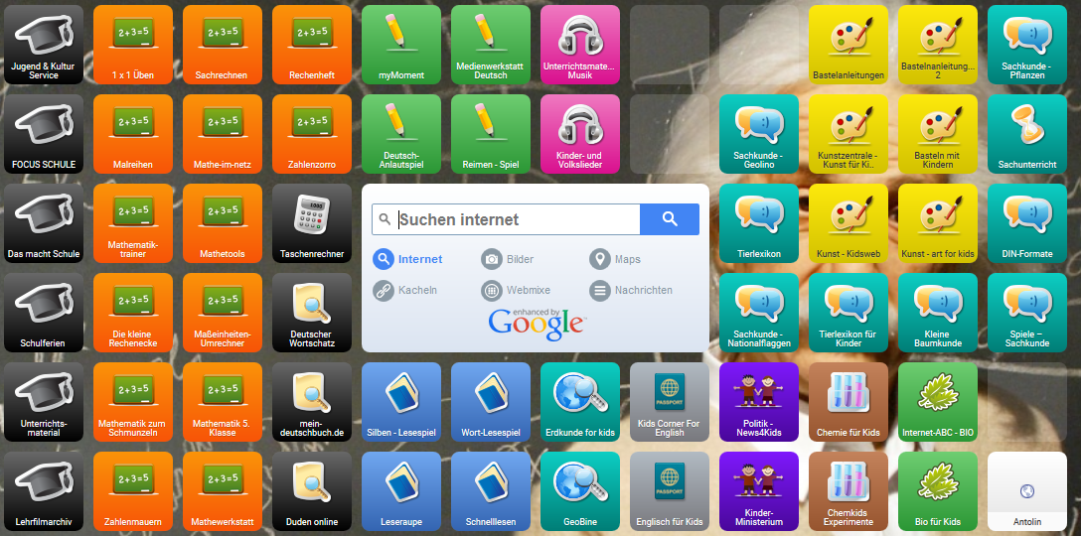

Slide 4

Welche Ansprüche stellt man sich?
Offen für alle Betriebssysteme
Android iOS Windows
Es fallen keine Kosten an
Einfach zu bedienen

Slide 5
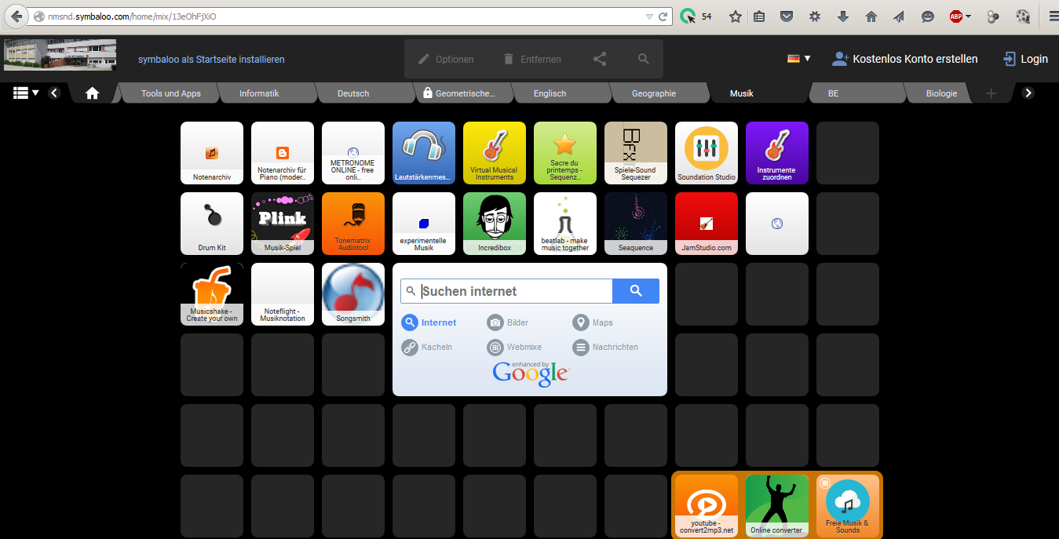

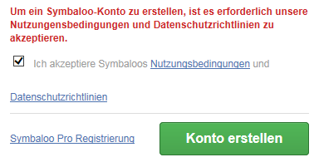
Anmeldung und Installation
www.symbaloo.com
www.nmsnd.symbaloo.com

Slide 6
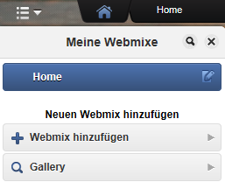
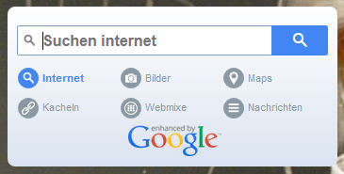
Erste Schritte

Slide 7
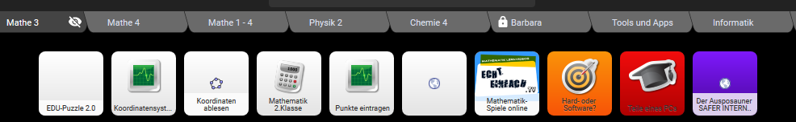
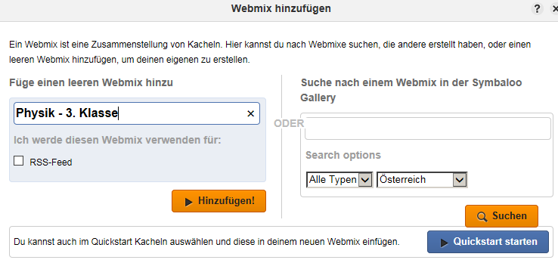
Eigene Webmixe erstellen

Slide 8
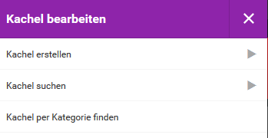
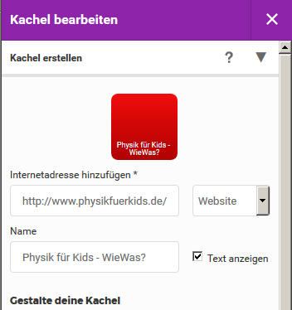
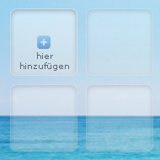

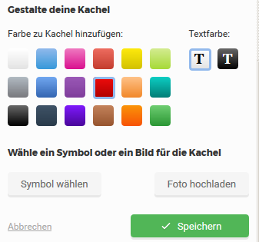
Eine Kachel anlegen

Slide 9
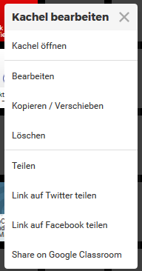
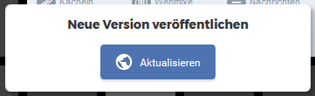
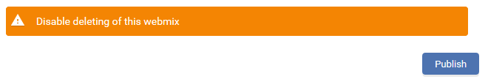
Kachel bearbeiten und teilen
PC – durch Klick auf Aktualisierung
Tablet, Smartphone – durch streichen von oben nach unten

Slide 10

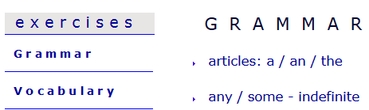

Anwendungsbeispiele

Slide 11




Anwendungsbeispiele

Slide 12




Anwendungsbeispiele

Slide 13







Anwendungsbeispiele

Slide 14
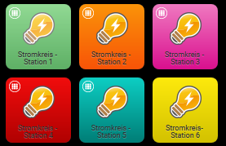
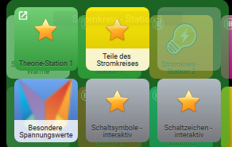
Anwendungsbeispiele

Slide 15
Workshop
Beginn: 14:45 Uhr
Raum: Hafelekar
Wir richten eine Symbaloo-Seite ein und
unternehmen erste Schritte damit.
Eigenes Tablet / Handy mitbringen
(wir stellen zudem schuleigene Tablets zur Verfügung)

